Slide 1
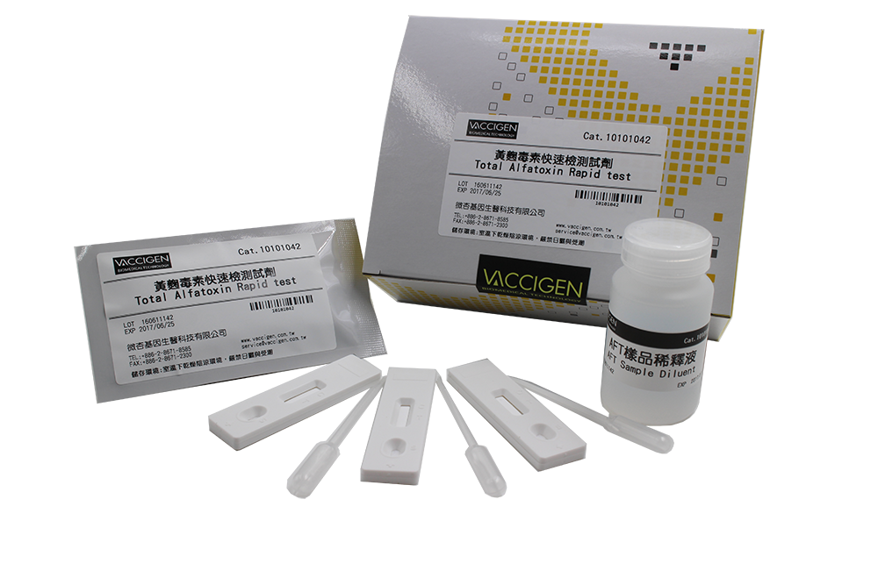
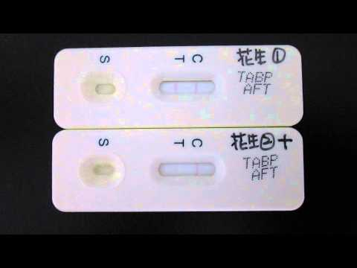
黃麴毒素快速檢測試劑
優點
操作簡單
缺點
無法進行含量測量,需另一台判讀機
價格不便宜
無法達到區別含量多寡, 無法知道控制變因造成的影響
陰性
陽性

Slide 2
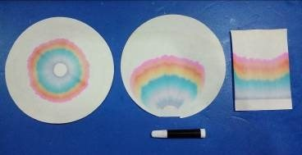
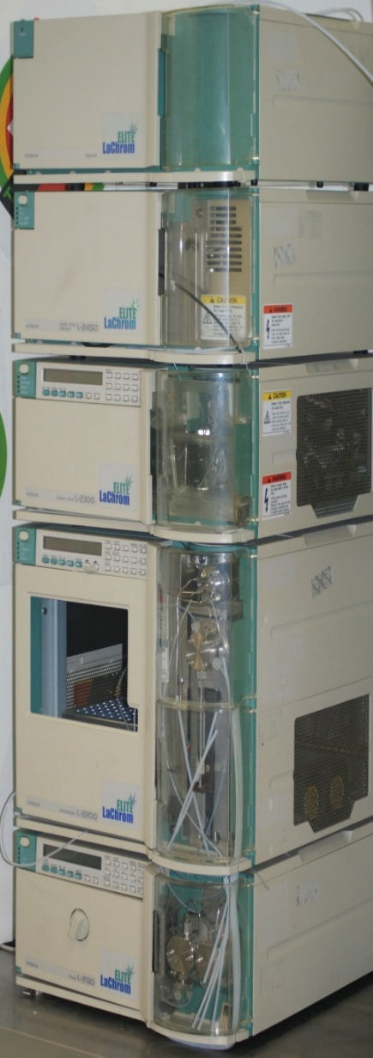
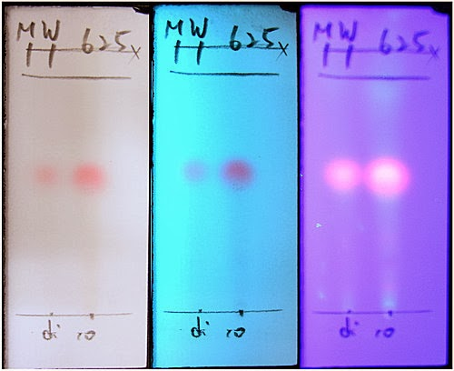
分離與看見
偵測器 可接螢光偵測器
濾紙層析法
層析管柱箱
自動進樣儀
50%乙醇幫浦
薄層層析-照射紫外光-發射螢光

Slide 3
檢液
50%乙醇

Slide 4
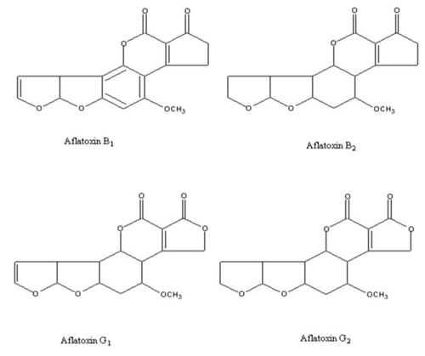
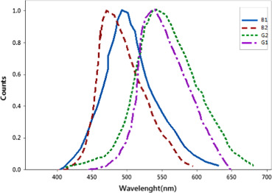
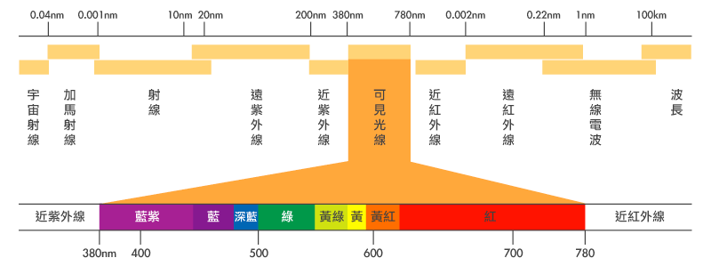
藍色螢光(blue)
綠色螢光(Green)

Slide 5
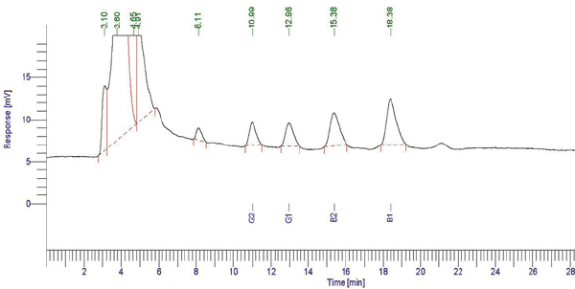
入射光360 nm
出射光440 nm
非黃麴毒素螢光物質
黃麴毒素-螢光物質
Q 1未使用層析管柱的原因
A:層析管柱很昂貴，1支需要2萬元以上,買不起,做完實驗就不再使用
Q 2 分析結果波峰代表的意義為何?
A:波峰代表所有會發出波長440 nm的螢光總和(黃麴毒素 +非黃麴毒素)

